Slide 1
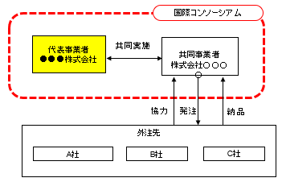
シナジー型ＪＣＭ創出事業 対象国：○○ ○○
（応募様式2）
事業名：
プロジェクト実施者：代表事業者名 、共同実施者名（●●●側）
事業の概要
----プロジェクト説明文-----
プロジェクト概要図
※導入する設備等の写真又はイラストがあれば入れてください。
対象とする国・地域の概要
事業実施体制（国際コンソーシアム等）
地図
地図データ©OpenStreetMap
○○ ○○ ○○ ○○ ○○ ○○ ○○ ○○ ○○ ○○ ○○
○○ ○○ ○○ ○○ ○○ ○○ ○○ ○○ ○○ ○○ ○。
Notes:
広報資料としても使用

Slide 2
シナジー型ＪＣＭ創出事業
背景・目的
----説明文-----
対象とする国・地域の概要
----説明文-----

Slide 3
シナジー型ＪＣＭ創出事業
対象とする脱炭素技術の概要及び国内における活用状況
----説明文-----
対象とする国・地域及びJCMパートナー国または候補国における事業化・普及の見込み
----説明文-----

Slide 4
シナジー型ＪＣＭ創出事業
実証内容及び方法
----説明文-----
実証開始時（採択時）の課題とそれに対応した実証メニューを記載すること。また、課題に対する各実証メニューにおける具体のアプローチ、工夫、改善ビジョン等の計画を説明すること。
＊ 課題、実証メニューに対応した成果目標及びその評価方法、それらをまとめた総合的な成果目標及び評価方法について説明すること。

Slide 5
シナジー型ＪＣＭ創出事業
事業の項目別目標
Notes:
・行が足らなければ追加して記載。（複数ページ可）

Slide 6
シナジー型ＪＣＭ創出事業
事業の効果：排出削減の仕組み、実証期間中の想定排出削減量、事業実現時の想定削減量

Slide 7
シナジー型ＪＣＭ創出事業
シナジー効果について
----説明文-----
効果については、定量的な評価であることが望ましい。
効果の根拠となる計算方法や考え方、文献等があれば示すこと。
その他、本実証完了後もしくは事業化の際に、大気汚染・水質汚染・生物多様性・フロンによる環境影響の損失等の他の環境課題等の事業実施国が抱える課題を同時に解決する又はこうした課題間のトレードオフを回避、低減するといった、シナジー効果がどのように発揮されるかについて具体的に説明する。

Slide 8
シナジー型ＪＣＭ創出事業
実施スケジュール
Notes:
実施スケジュールを記載

Slide 9
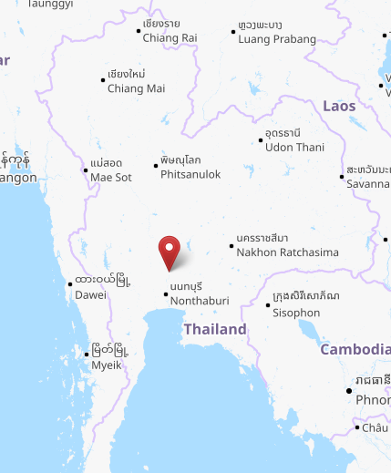
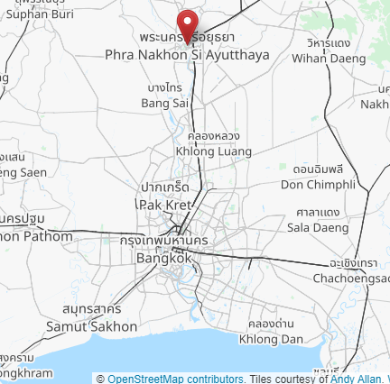
OpenStreetMapご利用方法
著作権とライセンス： https://www.openstreetmap.org/copyright
OpenStreetMap® はOpenStreetMap財団 (OSMF)がOpen Data Commons Open Database License (ODbL) の下にライセンスするオープンデータです。OpenStreetMapとその協力者をクレジットすれば、データを自由にコピー、配布、送信、利用することができます。変更したり翻案したりしたデータは同じライセンスに従う場合のみ、提供することができます。
あなたの権利と責任は、ライセンス契約の全文で説明しています。
ドキュメントは、Creative Commons Attribution-ShareAlike 2.0 ライセンス (CC BY-SA 2.0)に基づいてライセンスされます
◆OpenStreetMap
https://www.openstreetmap.org/
◆OpenStreetMap Japan
https://openstreetmap.jp/
作成例
主要都市の中心部や空港から、実施サイトまでの方位と距離を記載ください。
必要に応じて都市名、空港名等を地図上に書き込み、主要都市または空港の場所が分かるようにしてください。
対象とする国・地域の概要
バンコク市北約80km
バンコク市
©OpenStreetMap contributors. Tiles courtesy of Andy Allan.
のクレジットを必ず記載してください。 画面キャプチャに入らない場合には、画像に隣接する位置に、文言を記載いただくこともできます。

